Slide 1

«MĀJOKĻU POLITIKA»
RISINĀJUMI
JELGAVAS NOVADĀ

Slide 2


Kur problēma?

Slide 3
Identificētās problēmas
Novadā +/- 1200 pašvaldības dzīvokļi
Apsaimniekošana dārga un sarežģīta
Īres maksa nav sociāli taisnīga
Tiesvedība par parādiem ir ilga un dārga
Tiek kropļots īres tirgus Jelgavas reģionā
Pašvaldības mantas izšķērdēšanas risks

Slide 4
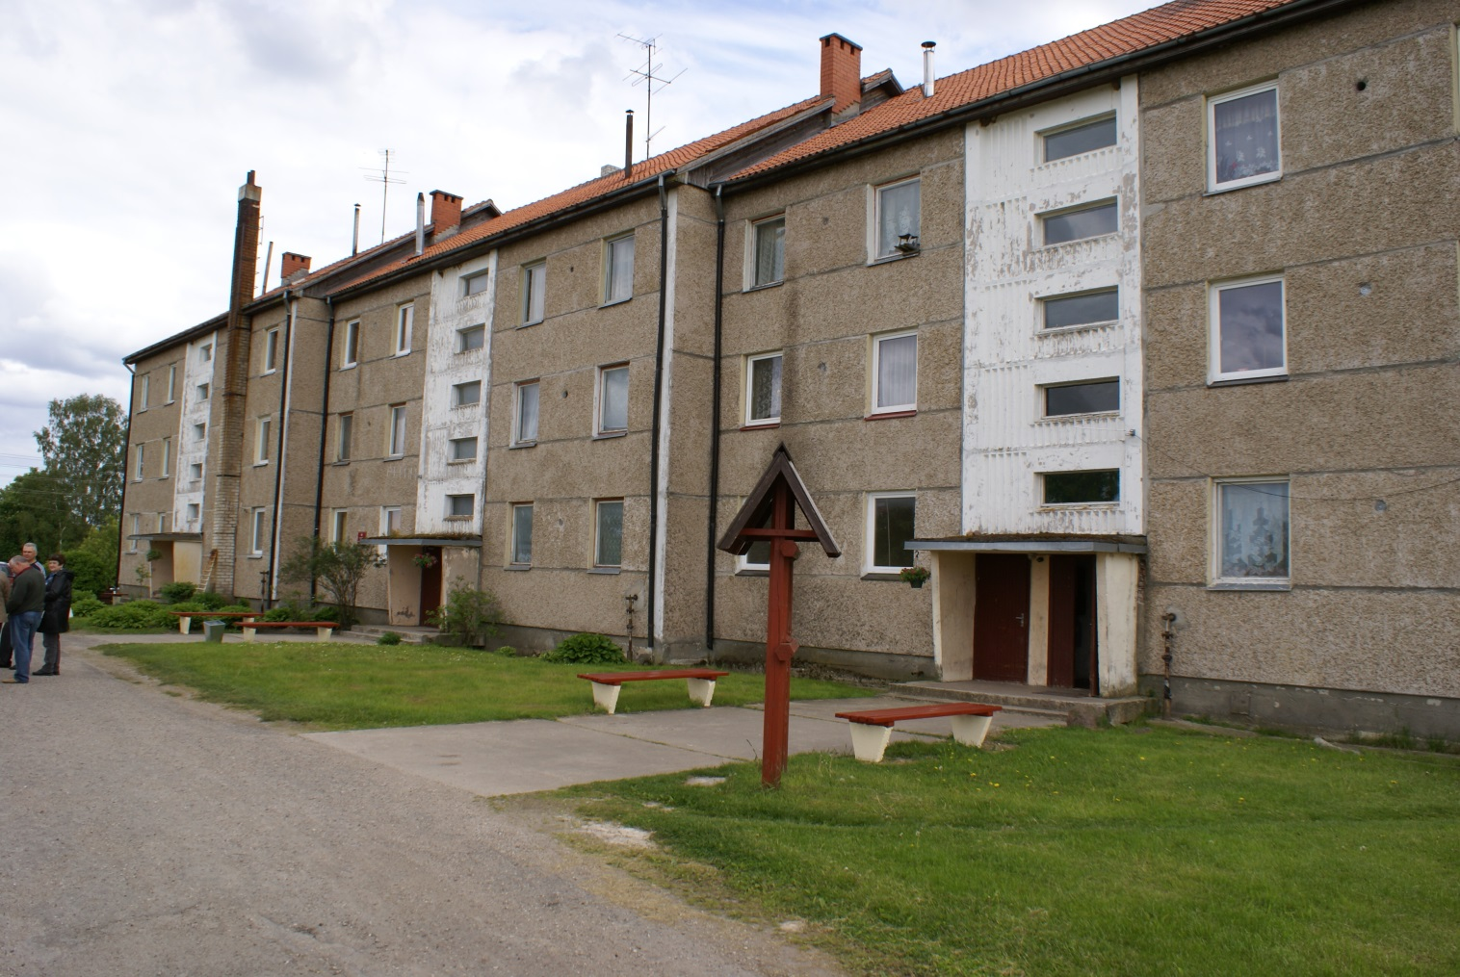
Piedāvātie risinājumi
Pašvaldības dzīvokļi
JELGAVAS NOVADA KU, SIA

Slide 5
Piedāvāto risinājumu pamatojums
Pašvaldības dzīvokļu mērķis:
  Pašvaldības pienākums ir sniegt palīdzību tikai atsevišķām iedzīvotāju kategorijām
  Tikai 3 no 10 palīdzības veidiem saistīti ar dzīvokļu piešķiršanu
  Pašvaldības uzdevums nav nodrošināt ar lētiem īres dzīvokļiem apmēram 1000 ģimenes
JELGAVAS NOVADA KU, SIA

Slide 6
Piedāvātie risinājumi
Pašvaldības dzīvokļu mērķis:
  Pašvaldības neiesaistās nekādos projektos, kur paredzēta dzīvojamo māju būvniecība
  Ja dzīvokļu nepietiek, lai nodrošinātu personas ārpus kārtas, tos īrē no privātā sektora
  Citos gadījumos personām sniedz palīdzību, kas nav saistīta ar dzīvokļu izīrēšanu
JELGAVAS NOVADA KU, SIA

Slide 7
Piedāvātie risinājumi
Pašvaldības dzīvokļu mērķis:
  Provizoriski nepieciešami ir 120 dzīvokļi, no kuriem 70 ir izīrēti, bet 50 gaida rindā
JELGAVAS NOVADA KU, SIA

Slide 8
Piedāvātie risinājumi
Pašvaldības dzīvokļu mērķis:
  Pašvaldība koncentrē nepieciešamos dzīvokļus Sociālajos īres namos
    Iemaina
    Iegādājas
    Izliek parādniekus
    Renovē, utt
  Izvairās no kondominiuma tipa mājām
JELGAVAS NOVADA KU, SIA

Slide 9
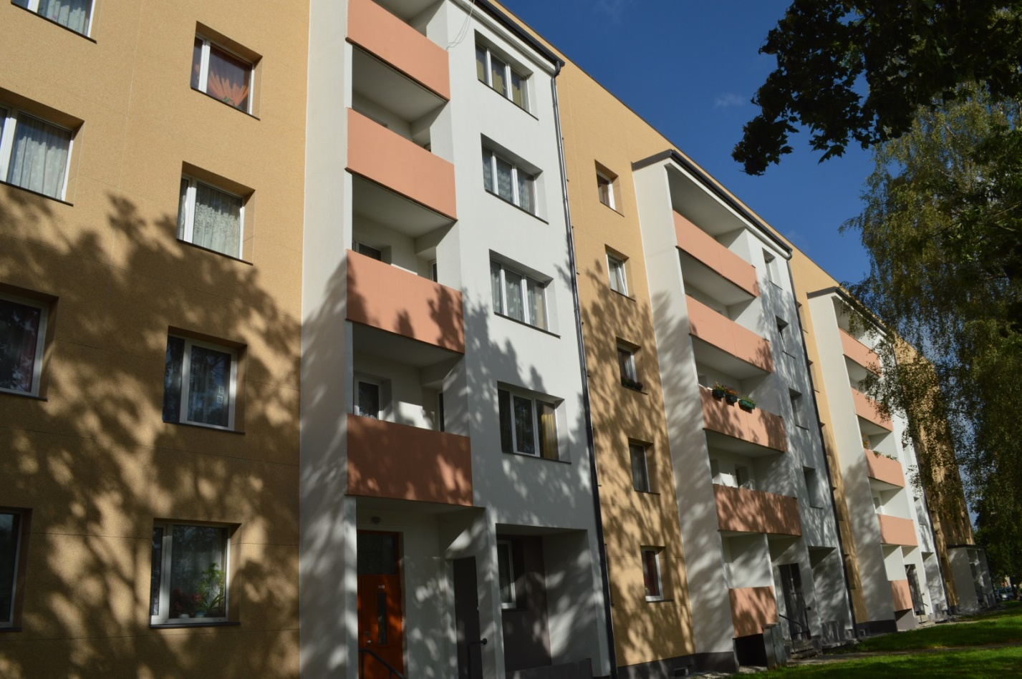
Piedāvātie risinājumi
Sociālie īres nami

Slide 10
Piedāvātie risinājumi
Sociālie nami:
  Mājas, kur visi dzīvokļi pieder pašvaldībai
  Dzīvokļi netiek privatizēti vai atsavināti
  Pārsvarā mājas ar daļējām vai bez ērtībām
  Uztur pašvaldības deleģēts pārvaldnieks
  Finansē pašvaldība
  Var būt atšķirīgas pārvaldīšanas prasības
  Samazināta īres maksa
JELGAVAS NOVADA KU, SIA

Slide 11
Piedāvātie risinājumi
Sociālie nami:
  Dzīvokļi tiek izīrēti tikai:
    Maznodrošinātajiem
    Sociāli neaizsargātajiem
  Īres termiņš līdz 1 gadam, kuru var pagarināt.
JELGAVAS NOVADA KU, SIA

Slide 12

Piedāvātie risinājumi
Dzīvokļu atsavināšana
JELGAVAS NOVADA KU, SIA

Slide 13
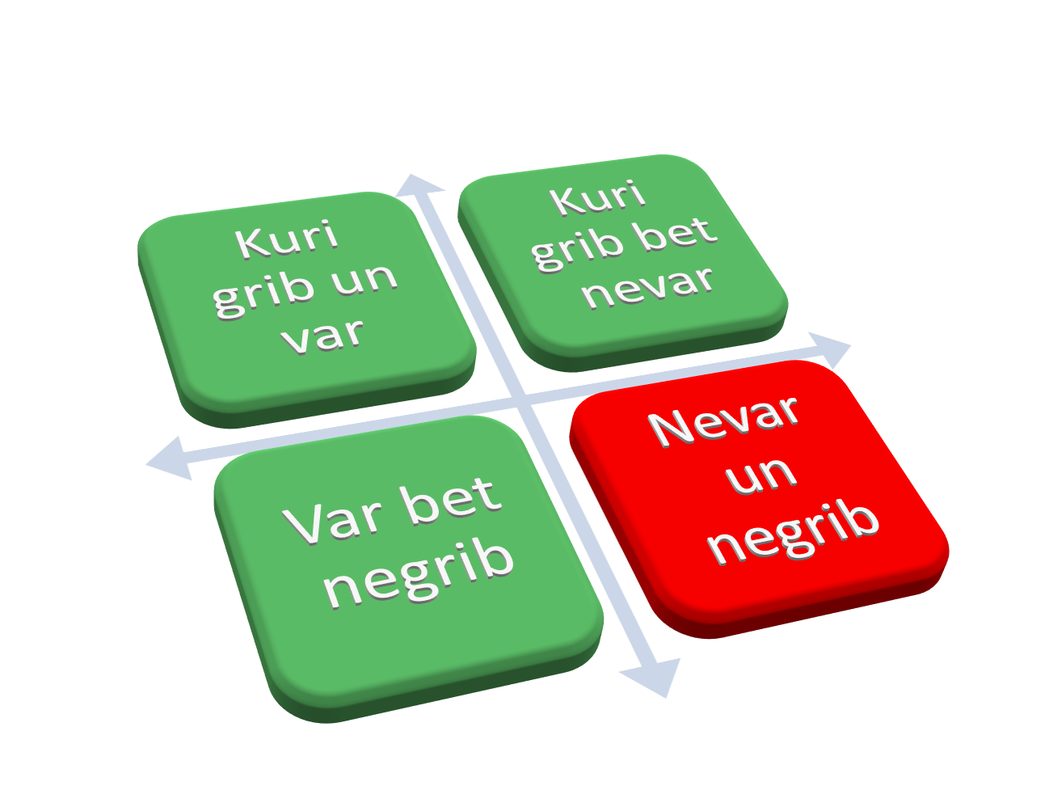
Dzīvokļu atsavināšana

Slide 14
Piedāvātie risinājumi
Dzīvokļu atsavināšana, tiem kuri grib un var:
  Atsavina vai piedāvā iegādāties visus dzīvokļus ārpus Sociālajiem namiem
  Dzīvokļus, kurus nevar atsavināt, piedāvā mainīt
  Dzīvokļi ar parādiem atsavināti netiek
  Pašvaldība veic dzīvokļu reģistrēšanu Zemesgrāmatā pirms atsavināšanas
JELGAVAS NOVADA KU, SIA

Slide 15
Piedāvātie risinājumi
Dzīvokļu atsavināšana, tiem kuri grib, bet nevar
  Nomaksa par dzīvokļa pirkšanu – līdz 5 gadi
  Ieguldījumi paaugstina dzīvokļa vērtību, tādēļ jāuzmanās ar to veikšanu
  Brīvos dzīvokļus (ārpus Sociālajiem namiem) pārdod izsolēs
  Arī JNKU ir tiesības iegādāties dzīvokļus un rīkoties ar tiem (izīrēt, pārdot, ieķīlāt)
JELGAVAS NOVADA KU, SIA

Slide 16

Piedāvātie risinājumi
Īres maksa
JELGAVAS NOVADA KU, SIA

Slide 17
Piedāvātie risinājumi
Īres maksas pauagstināšanā, risinājums tiem kuri var bet negrib;
  Īres maksa tiek paaugstināta atbilstoša tirgus situācijai;
JELGAVAS NOVADA KU, SIA

Slide 18
Īres maksas pamatojums
Uzkatāms piemērs:
Nelabiekārtots dzīvoklis, kura platība ir 26m² ir izīrēts īrniekam pirms 20 gadiem, īrnieks vērsās pie pašvaldības ar iesniegumu, ka krāsns dūmo.
Apsekojot konstatēts, ka krāsni lietot vairs nevar, siltum mūris sadrupis utt.
Tiek organizēti darbi, kuru izmaksas sastāda aptuveni 1000 EUR.
Īrnieks par nelabiekārtotu dzīvojamo telpu īri, bez pārvaldīšanas maksas maksā mēnesī 1.95EUR gadā 23.40 EUR.
Pašvaldībai šāds ieguldījums atmaksāsies pēc 42 gadiem.

Slide 19
Piedāvātie risinājumi
Īres maksa:
  Paaugstina ne biežāk, kā reizi gadā
  Papildus maksa par mājas pārvaldīšanu
  Sociālajos namos zemāka īres maksa
  Terminēto līgumu laikā maksa nemainās
  Tiem, kas atsakās no dzīvokļa maiņas – pilna īres maksa
JELGAVAS NOVADA KU, SIA

Slide 20
Piedāvātie risinājumi
Dzīvokļu atsavināšana, tiem kuri negrib un nevar;
  Pašvaldības kompetence, sociālās palīdzības saņēmēji, pārvietot izlikšanas maiņas ceļā uz sociālajiem īres namiem;

Slide 21
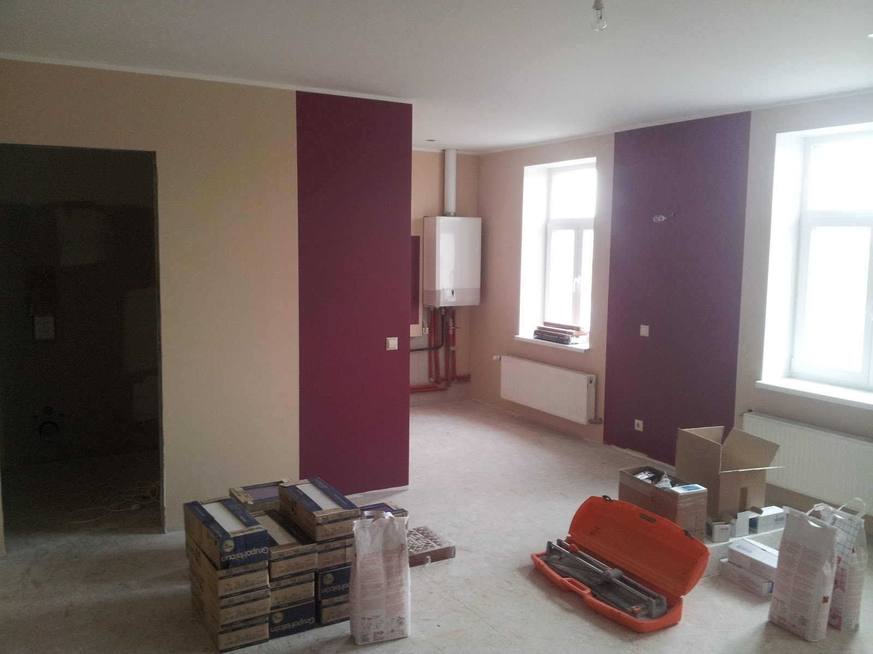
Piedāvātie risinājumi
Dzīvokļu remonti
JELGAVAS NOVADA KU, SIA

Slide 22
Piedāvātie risinājumi
Dzīvokļu remonti:
  Remontē visus pašvaldības dzīvokļus rindas kātībā, fonda ietvaros
  Renovācijas fondu veido:
    Ieņēmumi no pašvaldības dzīvokļu īres maksām
    Pašvaldības budžeta
JELGAVAS NOVADA KU, SIA

Slide 23
Piedāvātie risinājumi
Dzīvokļu remonti:
  Renovācijas darbu apjomu un veidu nosaka pašvaldība
  Renovāciju plāno, veic vai organizē JNKU
  Parādnieku dzīvokļos veic tikai pašus nepieciešamākos darbus, lai nepieļautu dzīvokļa bojāšanos vai iznīcināšanu
  Renovācija paaugstina dzīvokļu vērtību pie atsavināšanas
JELGAVAS NOVADA KU, SIA

Slide 24
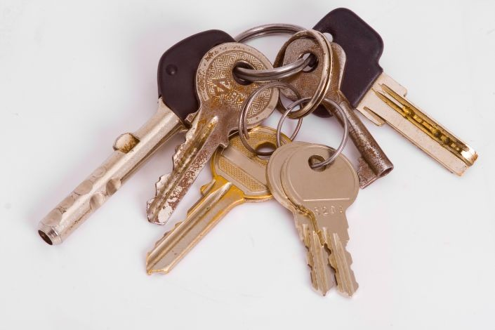
Piedāvātie risinājumi
Dzīvokļu maiņa
JELGAVAS NOVADA KU, SIA

Slide 25
Piedāvātie risinājumi
Dzīvokļu maiņa:
  Tiek pieļauta maiņa uz dzīvokli ar tādu pašu vai citādāku labiekārtotības līmeni
  Vispirms tiek atbalstīta maiņa, kuras rezultātā:
    Tiek atbrīvoti dzīvokļi Sociālajos namos
    Tiek atbrīvoti dzīvokļi neprivatizējamās mājās
  Dzīvokļu Sociālajos namos maina uz līdzvērtīgiem
JELGAVAS NOVADA KU, SIA

Slide 26
Sasniegtie rezultāti
Mājokļu politika apstiprināta 2014.gadā;
2014.gadā, definēti sociālie īres nami, sākotnēji 7 mājas, pēc grozījumiem 5 sociālie īres nami;
Ar 2016.gada 1.janvāri paaugstināta dzīvojamo telpu īres maksa(2015.gada, maija lēmums), atbilstoši tirgus situācijai, lai segtu faktiskās uzturēšanas izmaksas

Slide 27
Sasniegtie rezultāti
– Īres maksa
1. Dzīvokļos, kuri, atbilstoši Jelgavas novada pašvaldības „Mājokļu politikas vadlīnijām 2014.-2020.gadam”, nav nepieciešami pašvaldības funkciju nodrošināšanai (tiek piedāvāti īrniekiem atsavināšanai), noteikt īres maksu atbilstoši šādai formulai:
Īk = Īre A x P + Īre B, kur:
Īk – kopējā īres maksa;
Īre A – maksa par 1 m2 dzīvokļa apsaimniekošanu mēnesī - 1,5% apmērā no valstī noteiktā mēneša neapliekamā minimuma;
P – dzīvokļa platība (m2);
Īre B – dzīvojamās mājas pārvaldnieka noteiktā mājas pārvaldīšanas maksa, proporcionāli dzīvokļa platībai.
2. Dzīvokļos, kas atrodas Jelgavas novada pašvaldības izveidotajos Sociālajos īres namos un ir izīrēti personām, kurām pašvaldībai nav pienākums sniegt palīdzību dzīvokļa jautājumu risināšanā, noteikt īres maksu:
1,8% apmērā no valstī noteiktā mēneša neapliekamā minimuma par 1 m2.
3. Dzīvokļos, kas atrodas Jelgavas novada pašvaldības izveidotajos Sociālajos īres namos un ir izīrēti personām, kurām pašvaldībai ir pienākums, normatīvajos aktos noteiktajā kārtībā, sniegt palīdzību dzīvokļa jautājumu risināšanā, noteikt īres maksu:
0,5% apmērā no valstī noteiktā mēneša neapliekamā minimuma par 1 m2.
4. Lēmums stājas spēkā no 2016.gada 1.janvāra.

Slide 28
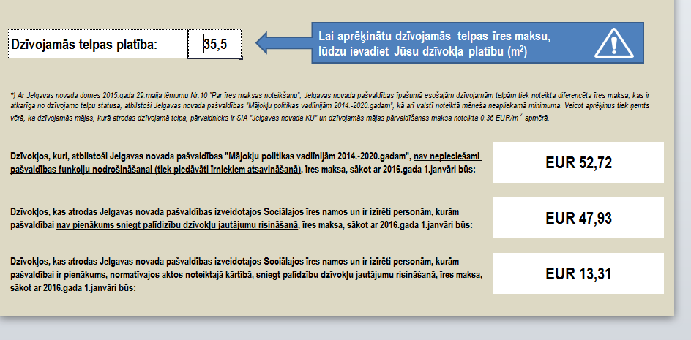
Īres maksa

Slide 29
Īres maksas risinājums, neizlēmīgajiem
Jelgavas novada dome 2015.gada decembrī nolemj:
Saglabāt līdzšinējo dzīvokļa īres maksu atsavināšanas iesnieguma iesniedzējam līdz brīdim, kad īpašuma tiesības uz nopirkto dzīvokli ir nostiprinātas zemesgrāmatā, ja atsavināšana ierosināta līdz 2016.gada 25.janvārim;
Noteikt īres maksu 30% apmērā no īres maksas, ja atsavināšana ierosināta pēc 2016.gada 25.janvāra.

Slide 30
Rezultāts
Iesniegtie atsavināšanas ierosinājumi, kopā 581 ierosinājums

Slide 31
Rezultāts
Procesā 239 dzīvokļu atsavināšana.

Slide 32
Rezultāts
«Mājokļu politika» ir teritorijas apsaimniekošanas un vides politikas attīstības sastāvdaļa Jelgavas novadā;
Ir skaidra rīcība ar pašvaldības īpašumā vai valdījumā esošo dzīvojamo fondu;
Iespējams ilgtermiņā plānot līdzekļus dzīvojamā fonda uzturēšanai un uzlabošanai.

Slide 33
Problēmas izstrādājot un ieviešot «Mājokļu politiku»
  Vēlme sagatavot vispusīgu risinājumu ilgtermiņam ar dzīvojamo fondu, kas apmierina visas pašvaldības vajadzības, neradot papildus izdevumus;
JELGAVAS NOVADA KU, SIA

Slide 34
ATZIŅAS
Nav īpašuma?
Nav problēmu !
Ir īpašums?
Daudz problēmu!

Slide 35
ATZIŅAS
Nav īpašuma?
Ir problēmas!

Slide 36


Paldies par uzmanību
JELGAVAS NOVADA KU, SIA

